Slide 1
UAD
11. Administrace Windows na síti

Slide 2
Administrace Windows na síti
Windows v NEcentralizovaném prostředí (Workgroup, standalone server)
  Windows networking, služby Server, Workstation
  Správa / synchronizace uživatelských účtů
  Síťové služby
    DNS
    DHCP
    WINS
    RRAS
Deployment, patch management, inventarizace

Slide 3
Windows Networking
MS-DOS 3.1
  Podpora file-locking a record-locking pro FAT filesystem
  Microsoft Networks (MS-NET; 1984)
  Uniform naming convention (UNC): NET USE X: \\SERVER\SHARE
MS-NET
  Redirector zpracovává I/O požadavky na vzdálené soubory, složky, tiskárny a posílá je vzdálenému serveru
  NT networking - podpora více redirektorů
Server Message Block protocol (poprvé v in MS-NET)
  NetBIOS interface (API) – předávání I/O požadavků ve formátu SMB
Network Server
  Přijímá a zpracovává SMB požadavky; peer-to-peer networking
LAN Manager
  Domény; sdílení informací o účtech / zabezpečení

Slide 4
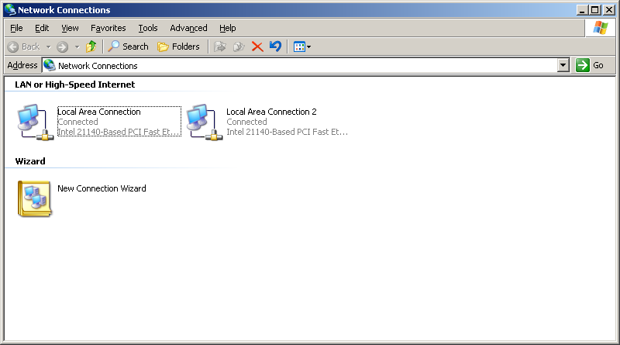
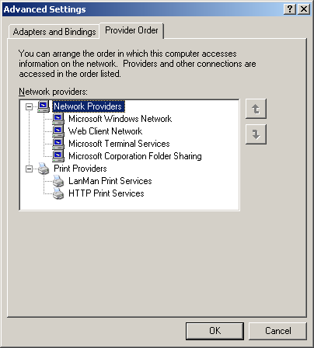
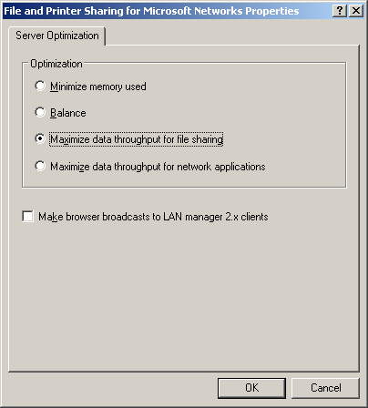
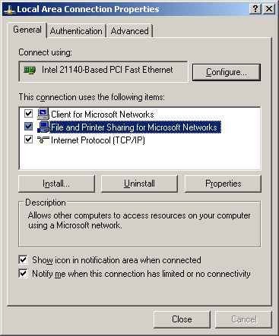
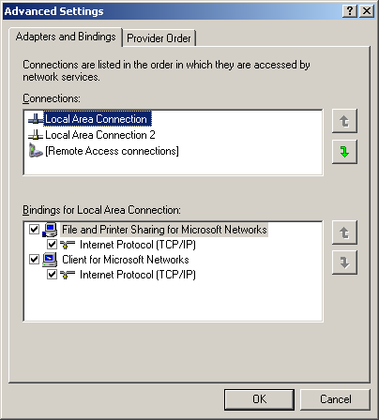
Nastavení služby Server
Notes:
Net config server
Net config workstation

Slide 5
Nastavení služby Server a Workstation
Net.exe config server /autodisconnect:xx
Net.exe config workstation
Administrative shares (C$ D$ E$ ADMIN$ PRINT$):
  HKEY_LOCAL_MACHINE\SYSTEM\CurrentControlSet\Services\lanmanserver\parameters
    AutoShareServer
    AutoShareWks
Null session shares
  HKEY_LOCAL_MACHINE\SYSTEM\CurrentControlSet\Services\lanmanserver\parameters
    NullSessionShares

Slide 6
Nastavení služby Server a Workstation
GP
  Computer settings/Security settings/Local Policies/Security Options
    Microsoft Network Client
    Microsoft Network Server
    Network Access
    Network Security
Synchronizace účtů pro síť bez centrální správy účtů
  Simple file sharing

Slide 7
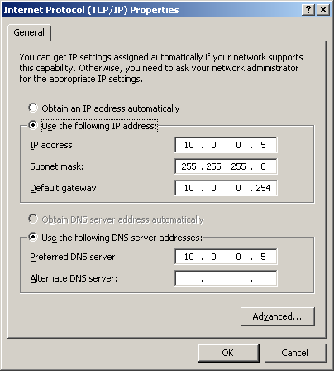
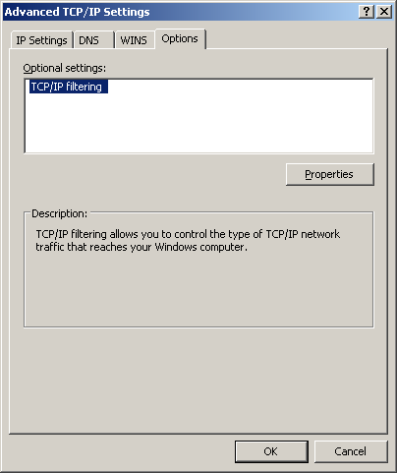
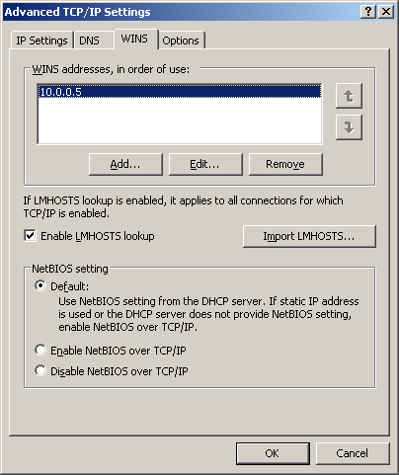
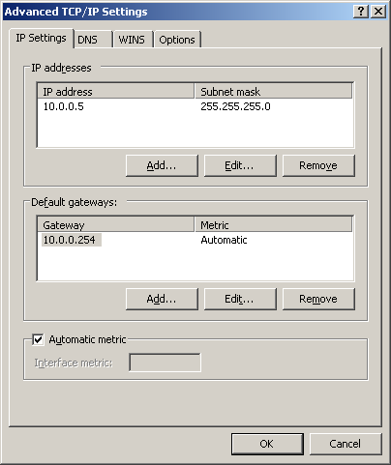
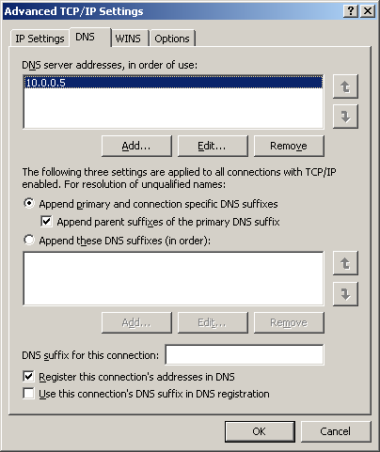
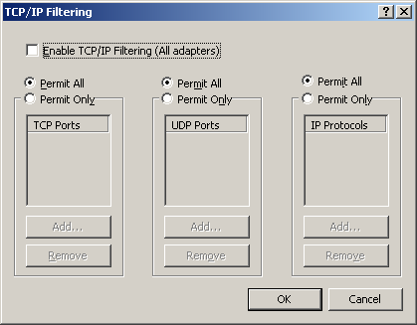
Nastavení protokolu TCP/IP

Slide 8
DNS
Základní resolving protokol pro TCP/IP i CIFS
DNS je nezbytnou součástí Active Directory; AD integrated zóny
Podpora dynamických registrací
Koexistence s WINS
Zóny: primární, sekundární, AD integrated
Forward zóny, podpora classless reverse zón
„.“ Zóna, root hints
Příkazy:
  IPconfig
  Dnscmd
  Nslookup
  Soubor hosts

Slide 9
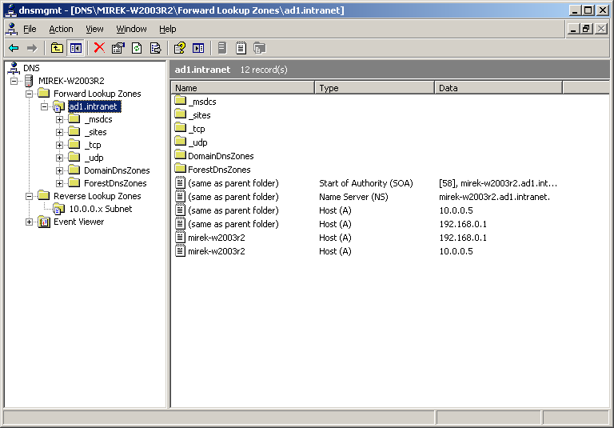
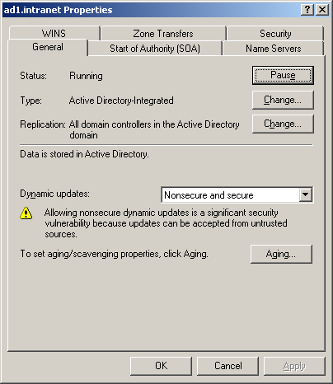
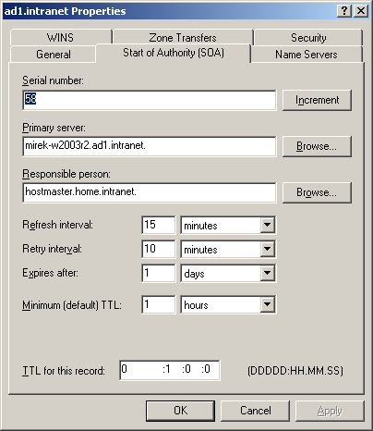
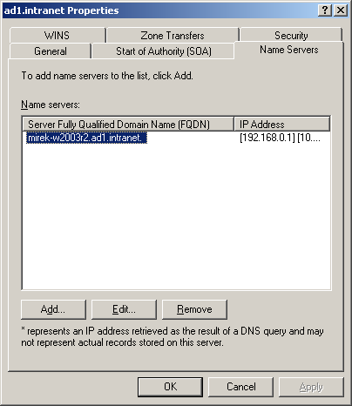
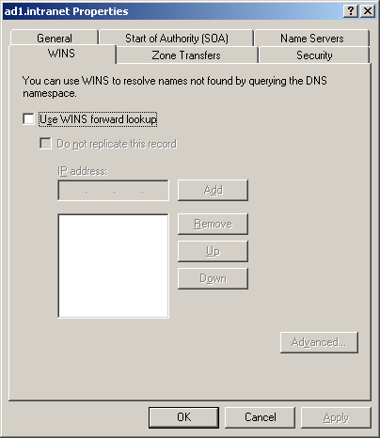
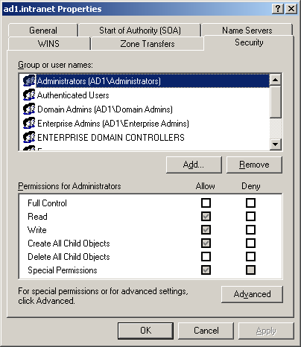
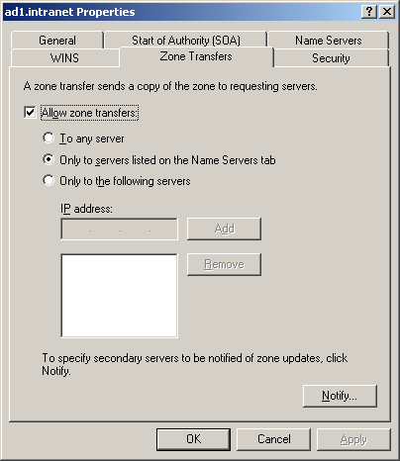
DNS

Slide 10
DHCP
Dynamic Host Configuration Protocol
  Standardní protokol pro dynamickou konfiguraci TCP/IP
  Centralizovaná správa IP adres a dalších TCP/IP parametrů (IP adresa, maska, default GW, DNS, WINS, domain name, tftp, WPAD auto-proxy-config …)
  DHCP relay agents – routované sítě
  Autorizace MS DHCP serveru v AD
Příkazy:
  Dhcpcmd
  Netsh dhcp
  IPconfig
Notes:
http://www.microsoft.com/technet/network/dhcp/default.mspx

Slide 11
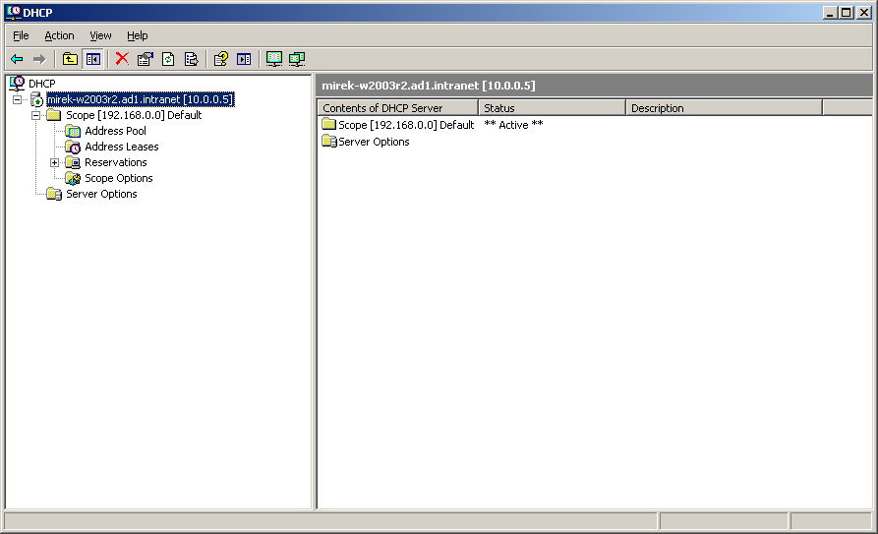
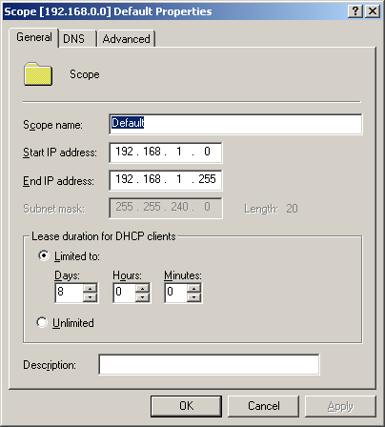
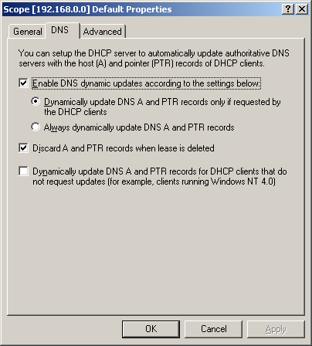
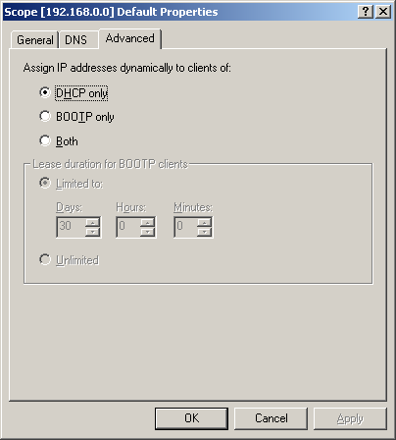
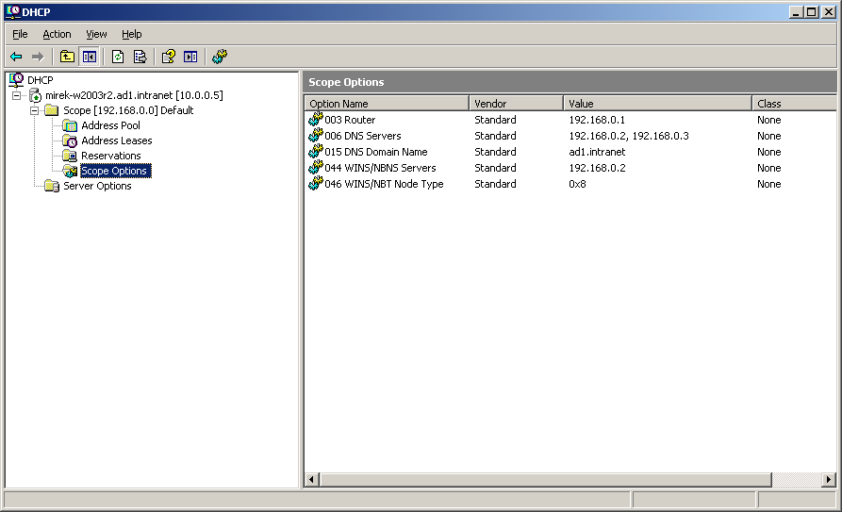
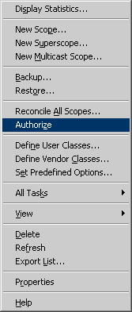
DHCP

Slide 12
RRAS
Routing and Remote Access Server
  Implementace routeru a serveru pro vzdálený přístup
  Router
    RIP
    OSPF
    Demand dialing
  RAS:
    Dialup (modem / PPP)
    VPN
      PPTP (GRE protokol)
      L2TP

Slide 13
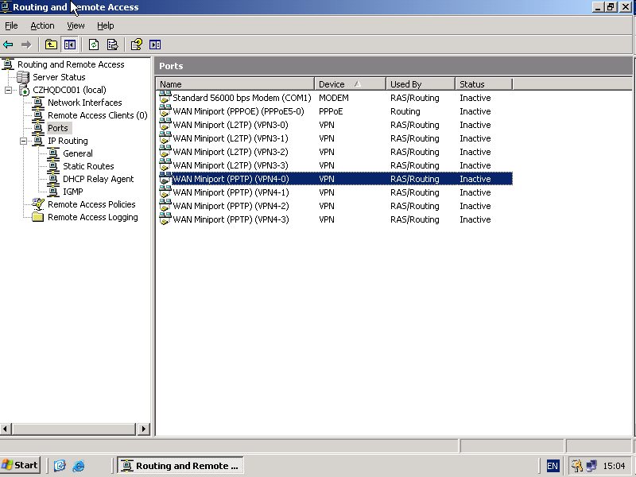
RRAS

Slide 14
WINS
Windows Internet Name Service – NetBIOS nameserver
  Wins:NetBIOS names ~ DNS: domain names (pozor - NetBIOS má volnější normu pro znaky použitelné ve jménech, typicky _)
  Dynamicky aktualiovaná centrální databáze, možnost statických záznamů (~ DDNS)
  Plná replikace
  Možnost vazby s DNS
  Od Win2000 preferována služba DNS
Příkazy:
  NBTStat
  Soubor lmhosts (#dom, #pre, #include)
  Netsh wins
Notes:
http://technet2.microsoft.com/windowsserver/en/technologies/wins.mspx

Slide 15
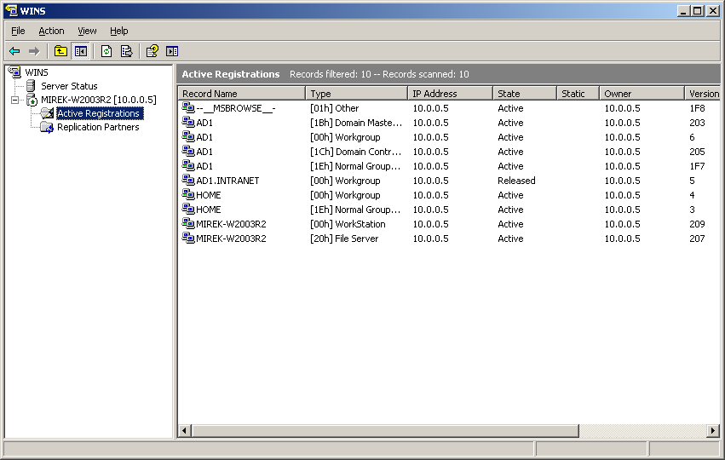
WINS
Notes:
Nastavení replikace
Statické záznamy
Kontrola, mazání starých záznamů

Slide 16
Centrální deployment
SMS, Altiris, Unicenter, Tivoli...
Úlohou je možnost dynamicky instalovat požadovaný software a distribuovat různá nastavení

Slide 17
Patch management
Microsoft Update
WSUS
SMS\Altiris, jiné 3rd party nástroje

Slide 18
WSUS
Windows Server Update Services – centralizovaná služba pro aktualizace software Microsoft (ekvivalent Microsoft Update)
  Využívá IIS a SQL (MSDE)
  Základní nastavení pomocí GP
  Konfigurace pomocí webového rozhraní
  Silný reporting (Reporting Services)
Notes:
http://technet.microsoft.com/en-us/wsus/default.aspx

Slide 19
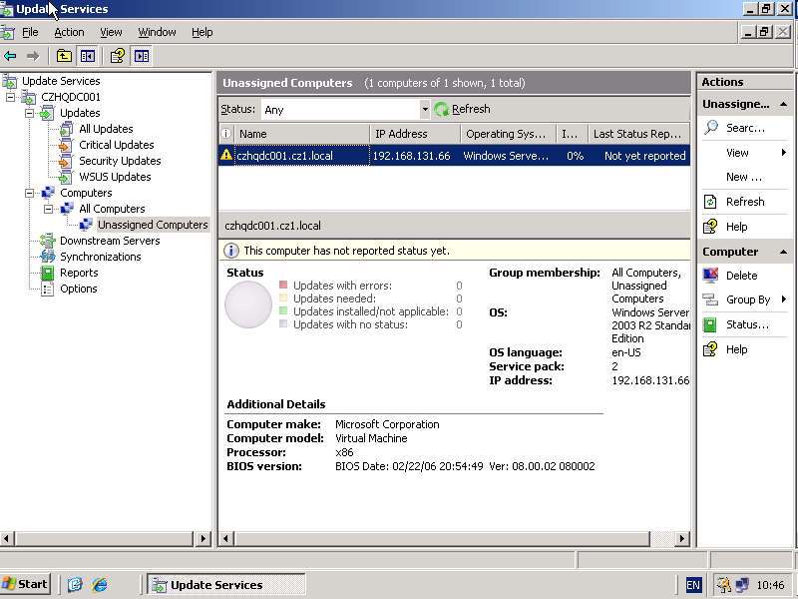
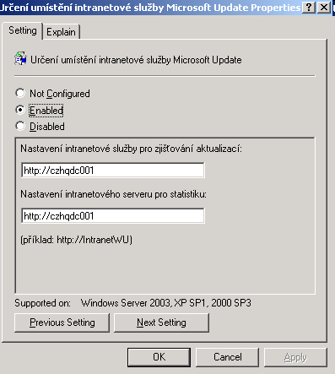
WSUS

Slide 20
Inventarizace
Vlastní nástroje (WMI queries)
3rd party řešení
  SMS
  Unicenter Asset Management
  Altiris
Free řešení
  OCS Inventory

Slide 21
Zdroje:
Tato přednáška vychází ze zdrojů programu “Windows® Academic Program”:
http://www.microsoft.com/resources/sharedsource/licensing/windowsacademic.mspx
Doporučené odkazy:
  http://www.microsoft.com/technet/sysinternals/default.mspx
  http://www.microsoft.com/reskit
  news://list.v yvojar.cz/cz.vyvojar.list.win
  http://technet.microsoft.com/en-us/wsus/default.aspx

